Slide 1
位图图像文件缩放
赵真卿

Slide 2
前提说明
由于window上主要是24位图和256色8位图居多，所以只编写了针对于这两种图片的算法

Slide 3
算法分析

Slide 4
最邻近插值算法
对新图中的每一个点（X,Y），通过压缩比例pzoom可以对应的找到原图所在点（x,y）的大致位置，然后将对应字节拷贝过去。

Slide 5
双线性插值算法
较第一种方法准确一点的算法，就是对新图中的每一个点，通过压缩比例pzoom可以对应的找到原图对应的x1,y1，然后可以进一步获得邻近的x2=x1+1和y2=y1+1，由这四个值可以确定4个原图的点。然后根据权值思想先进行水平方向的插值找到两个点，后对这两点在竖直方向进行插值即可找到结果，再把对应字节拷贝过去即可。

Slide 6
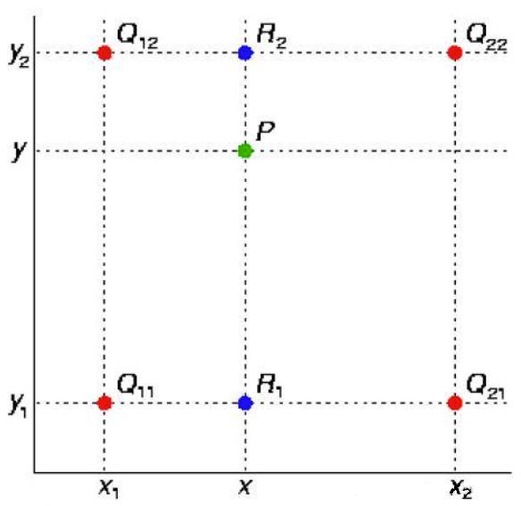
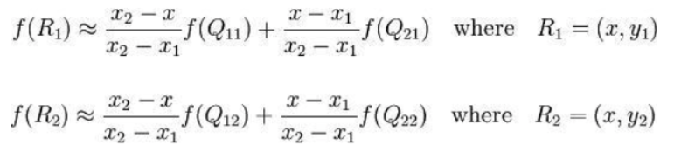
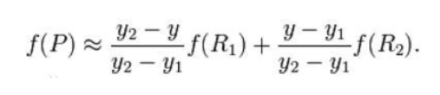
↓水平方向插值
↑图解
↓竖直方向插值

Slide 7
程序分析

Slide 8
1.定义bmp图片结构体
这个需要先了解bmp图片四大件：文件头，信息头，调色板，位图数据，如果是24位则没有调色板。
先单独读取bmp图片文本标识符0x4d42,这个只能单独读取，读取文件头时不包含它，应该去掉或者注释掉。

Slide 9
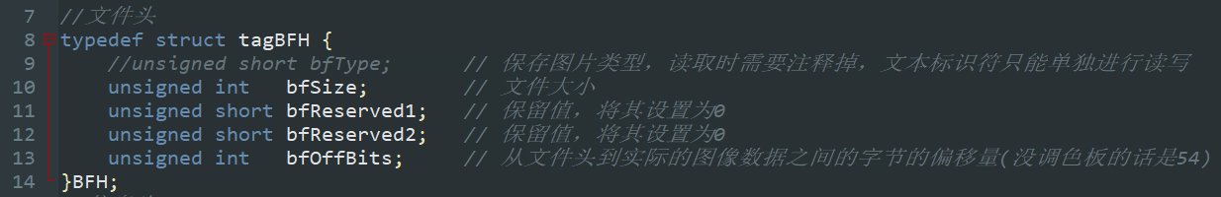
1-1.文件头(BITMAP FILE HEADER)

Slide 10
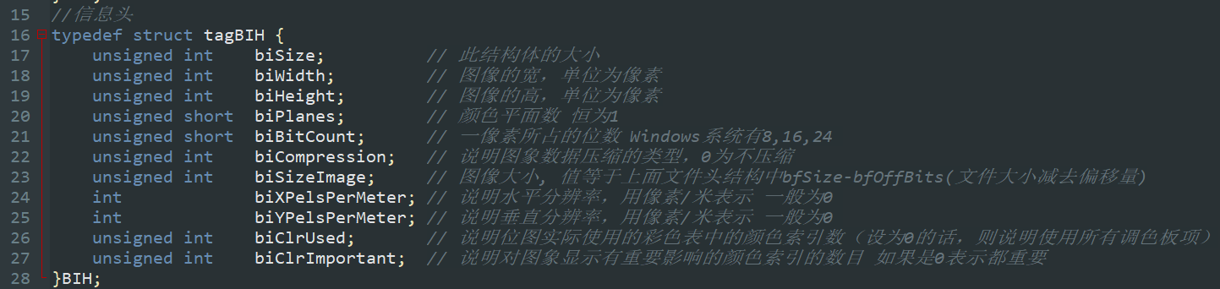
1-2.信息头(BITMAP info HEADER)

Slide 11
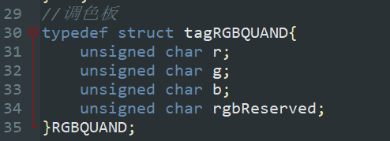
1-3.调色板(RGBQUAND)

Slide 12
1-4.位图数据
位图数据是一个一个的字节了，无需定义结构体，后面直接读取即可。

Slide 13
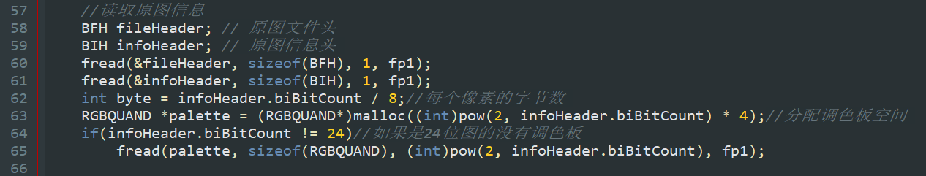
2.读取图片信息

Slide 14
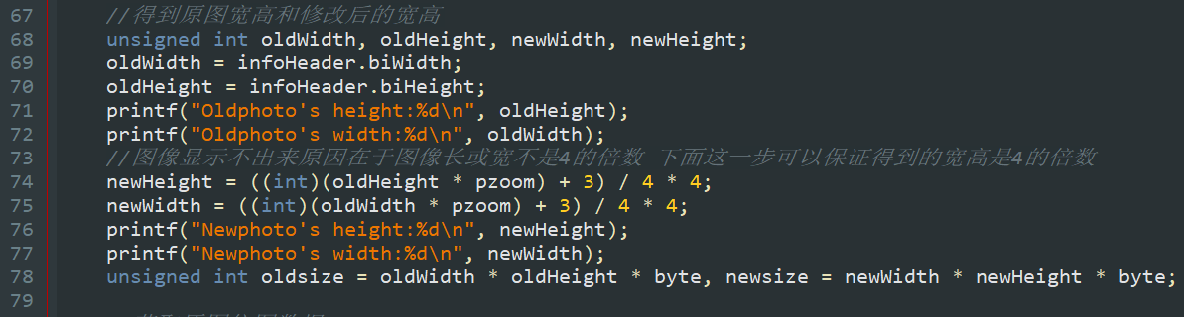
3.得到原图宽高和修改后的宽高
P.S:图像长或宽必须是4的倍数，如果不满足就会导致图像显示不出来

Slide 15
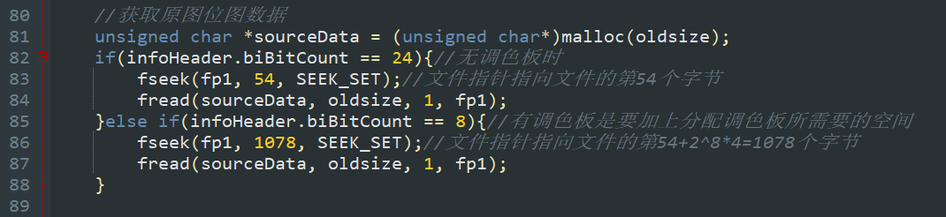
4.获取原图位图数据
这里需要先让文件指针指向位图数据开始的字节（54），如果有调色板需要加上分配调色板所需要的空间。

Slide 16
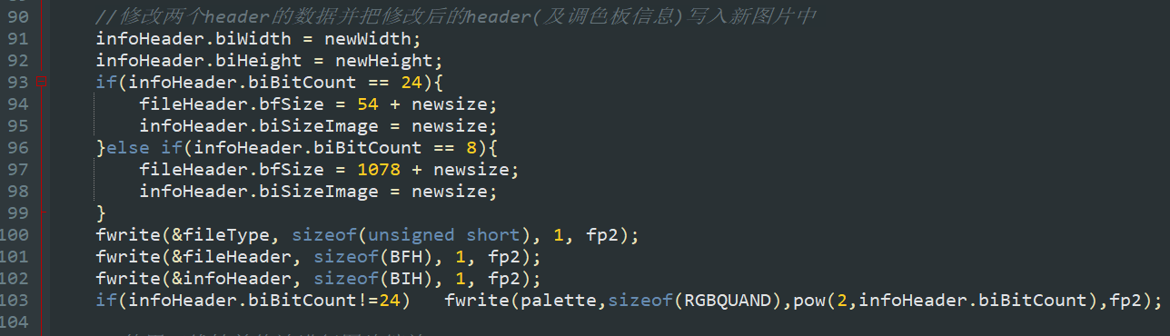
5.修改两个header的数据并把修改后的header(及调色板信息)写入新图片中

Slide 17
6.进行图片缩放
最邻近插值算法；
双线性插值算法.

Slide 18
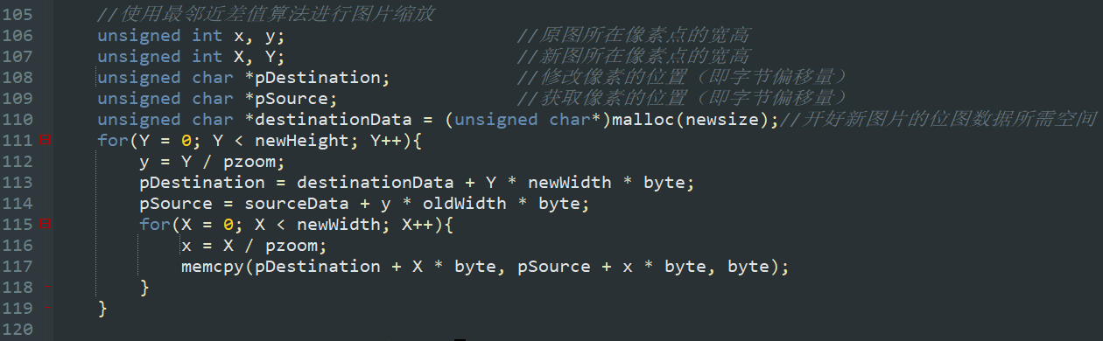
6-1.最邻近插值算法

Slide 19
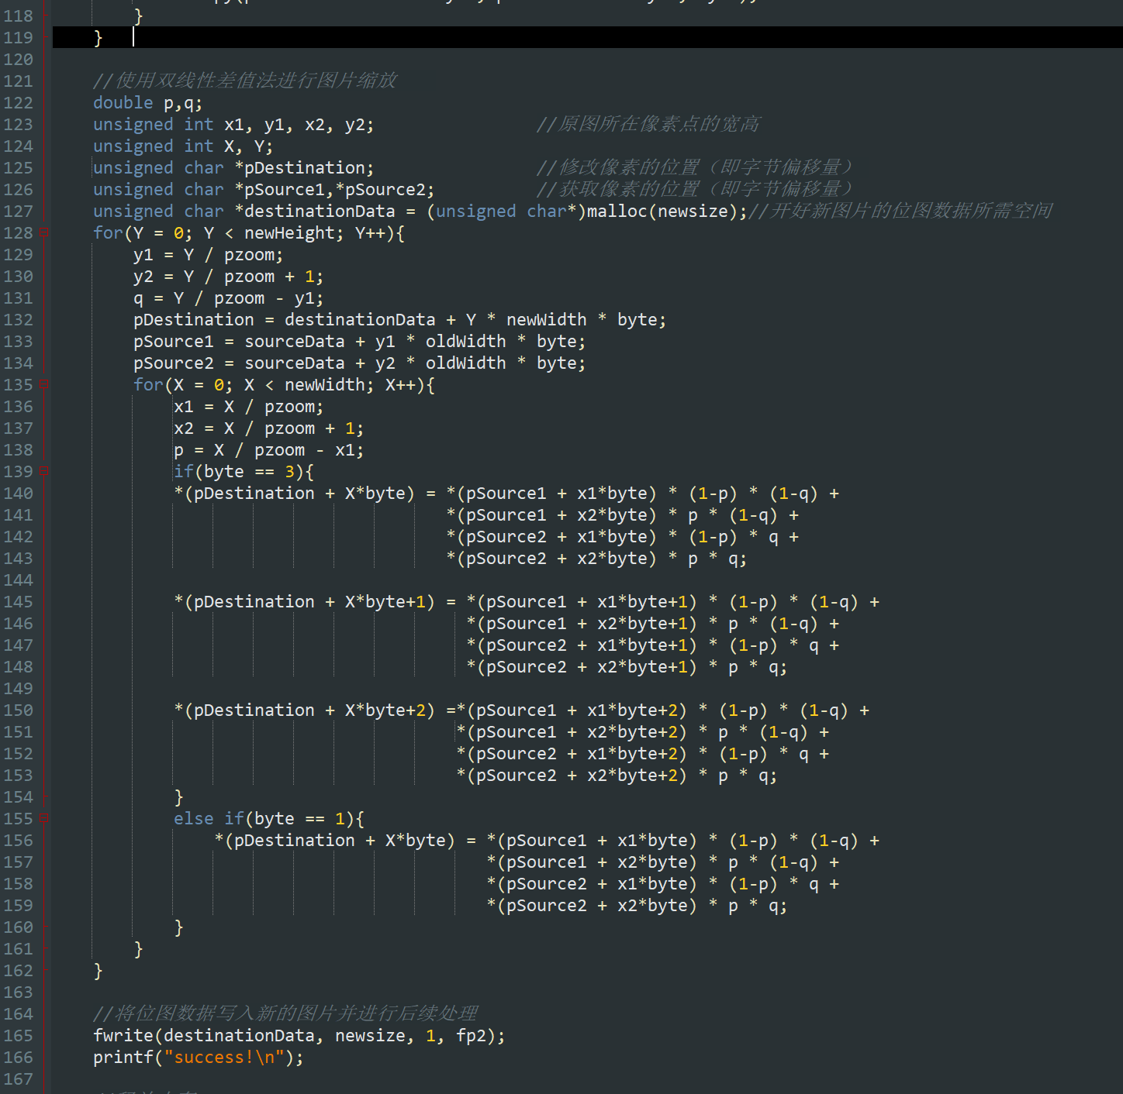
6-2.双线性插值算法

Slide 20
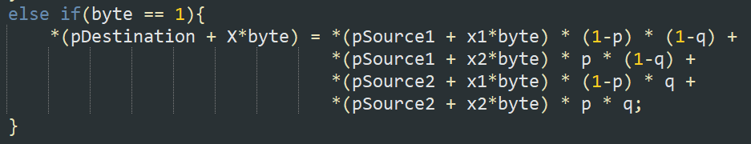
6-2-1.双线性插值算法-8位图
pSource1和pSource2分别对应于y1,y2高度下的两个位置，q为y1离Y/pzoom的距离，p为x1离X/pzoom的距离，对y1高度，在水平方向进行插值就是
*(pSource1+x1*byte) * (1-p)*(1-q) + *(pSource1+x2*byte) * p*(1-q)
同理：对y2高度，在水平方向进行插值：
*(pSource2 + x1*byte) * (1-p) * q + *(pSource2 + x2*byte) * p * q;
这两个东西相加就相当于在竖直方向进行插值了！另外，由于是8位位图，这里byte=1，所以只有一个位置进行插值。

Slide 21
6-2-2.双线性插值算法-24位位图
如果是24位位图，则理所应当的要在三个位置进行插值了。

Slide 22
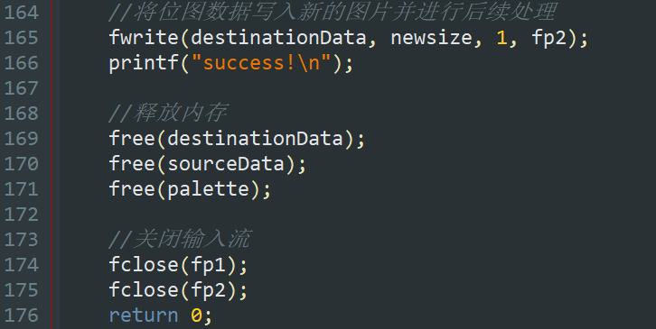
7.将位图数据写入新的图片并进行后续处理

Slide 23
效果展示

Slide 24
1. |24位图缩小|：
缩小到原来的0.1倍

Slide 25
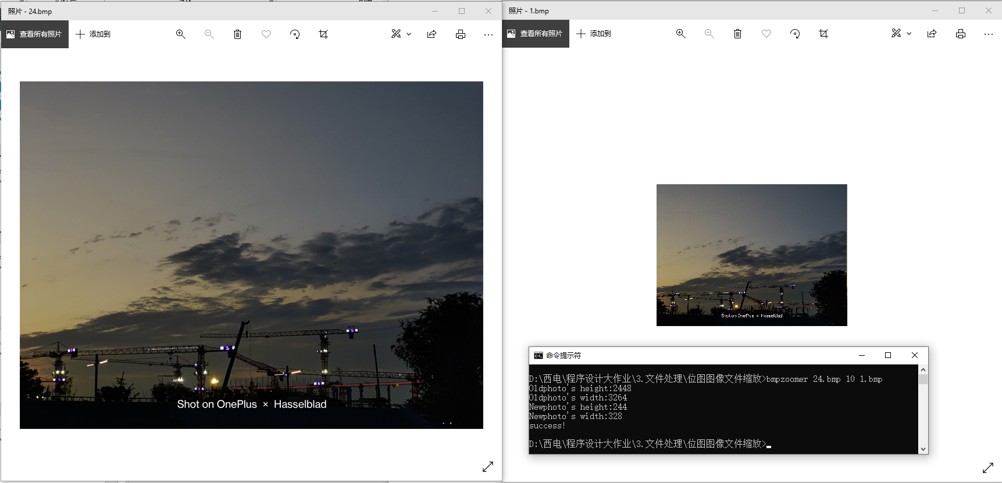

Slide 26
2. |24位图放大|
放大到原来的10倍

Slide 27
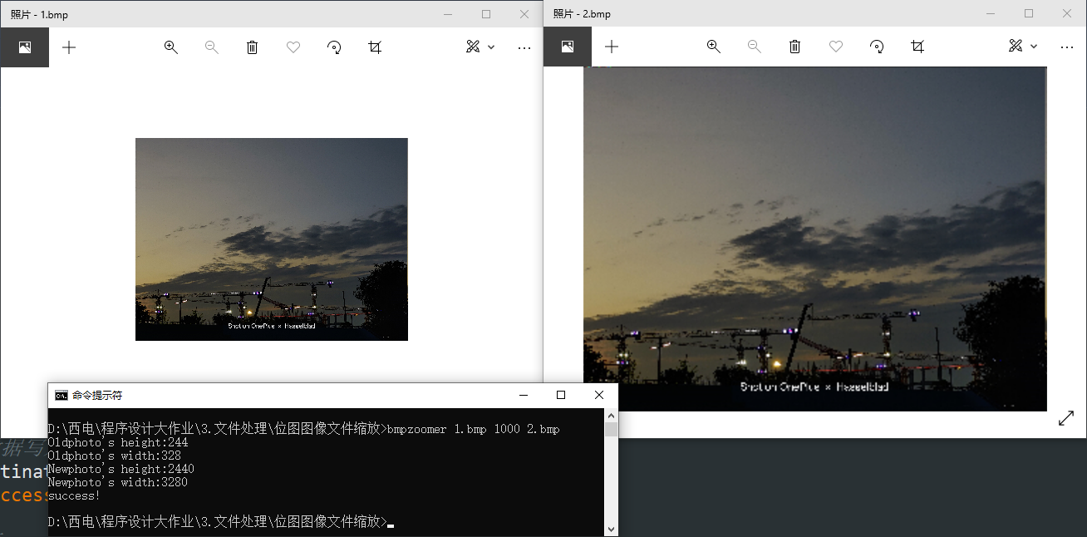

Slide 28
3. |256色8位位图缩小|
缩小到原来的0.1倍

Slide 29
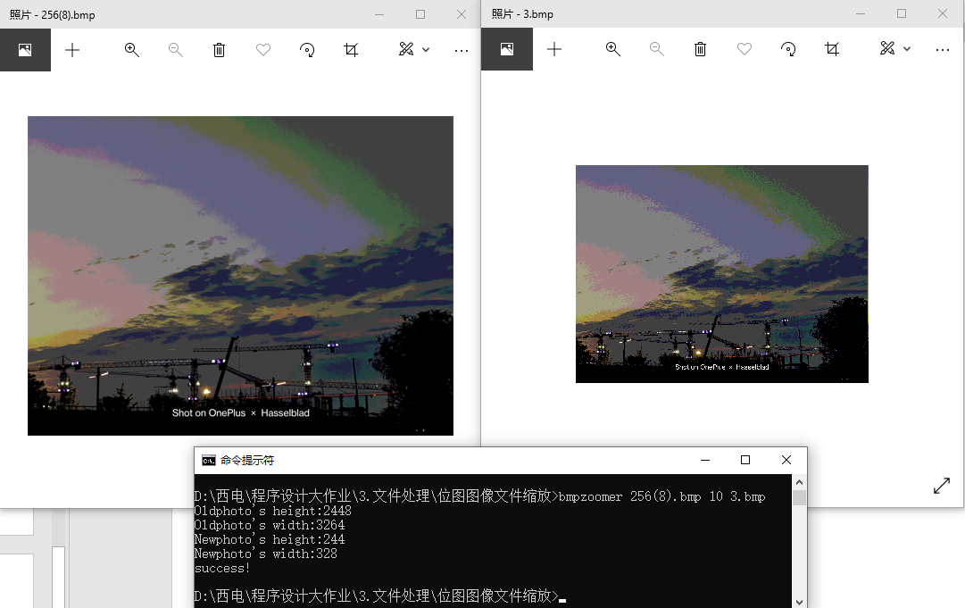

Slide 30
4. |256色8位位图放大|
放大到原来的1.66倍

Slide 31
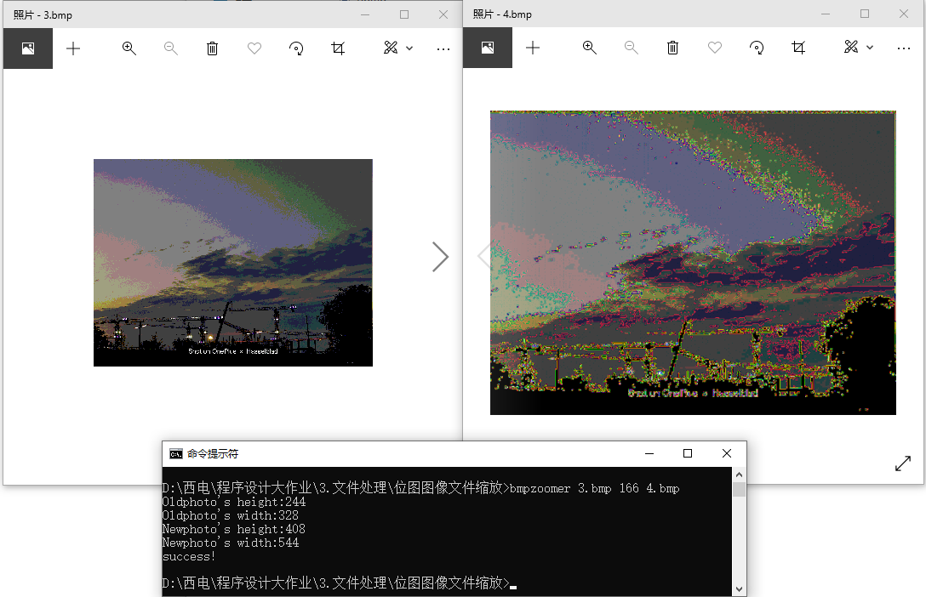

Slide 32
视频展示

Slide 33
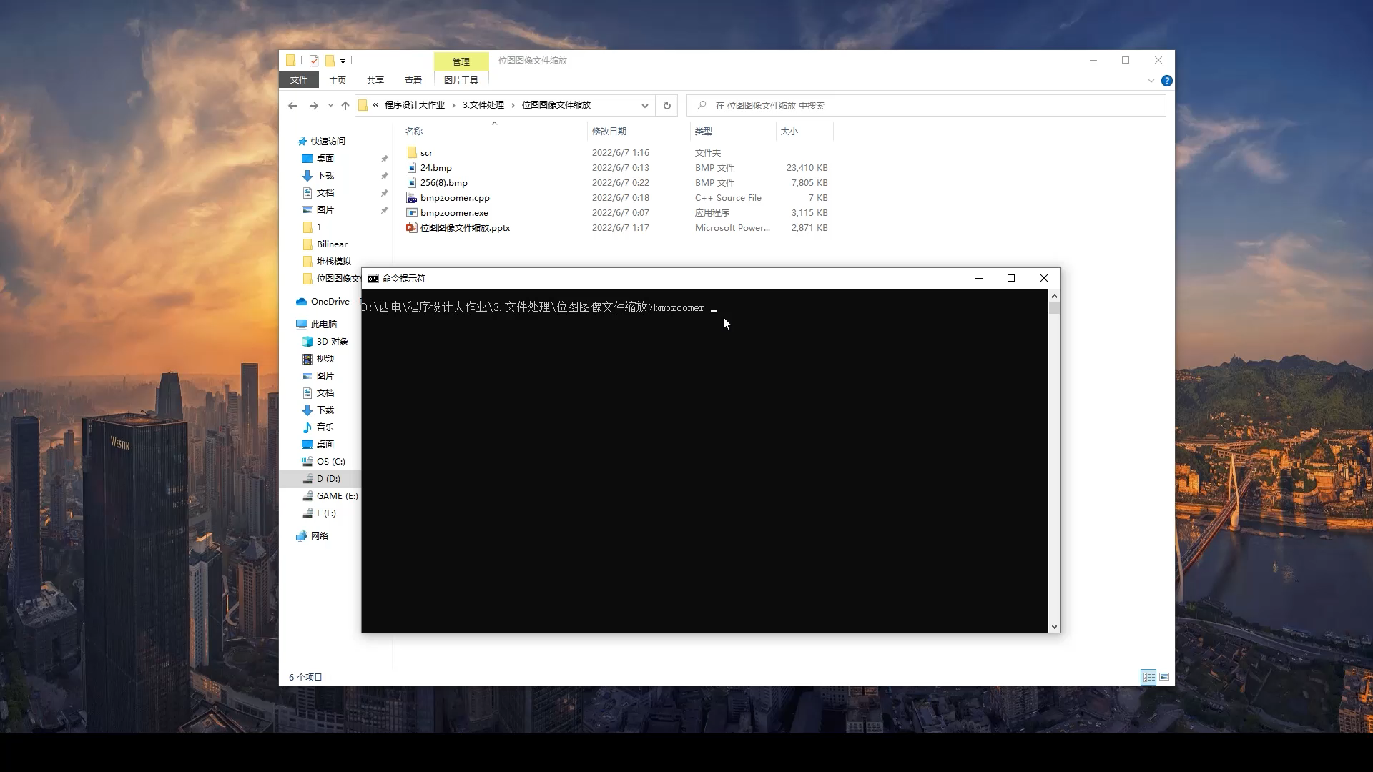

Slide 34
谢 谢

